Slide 1
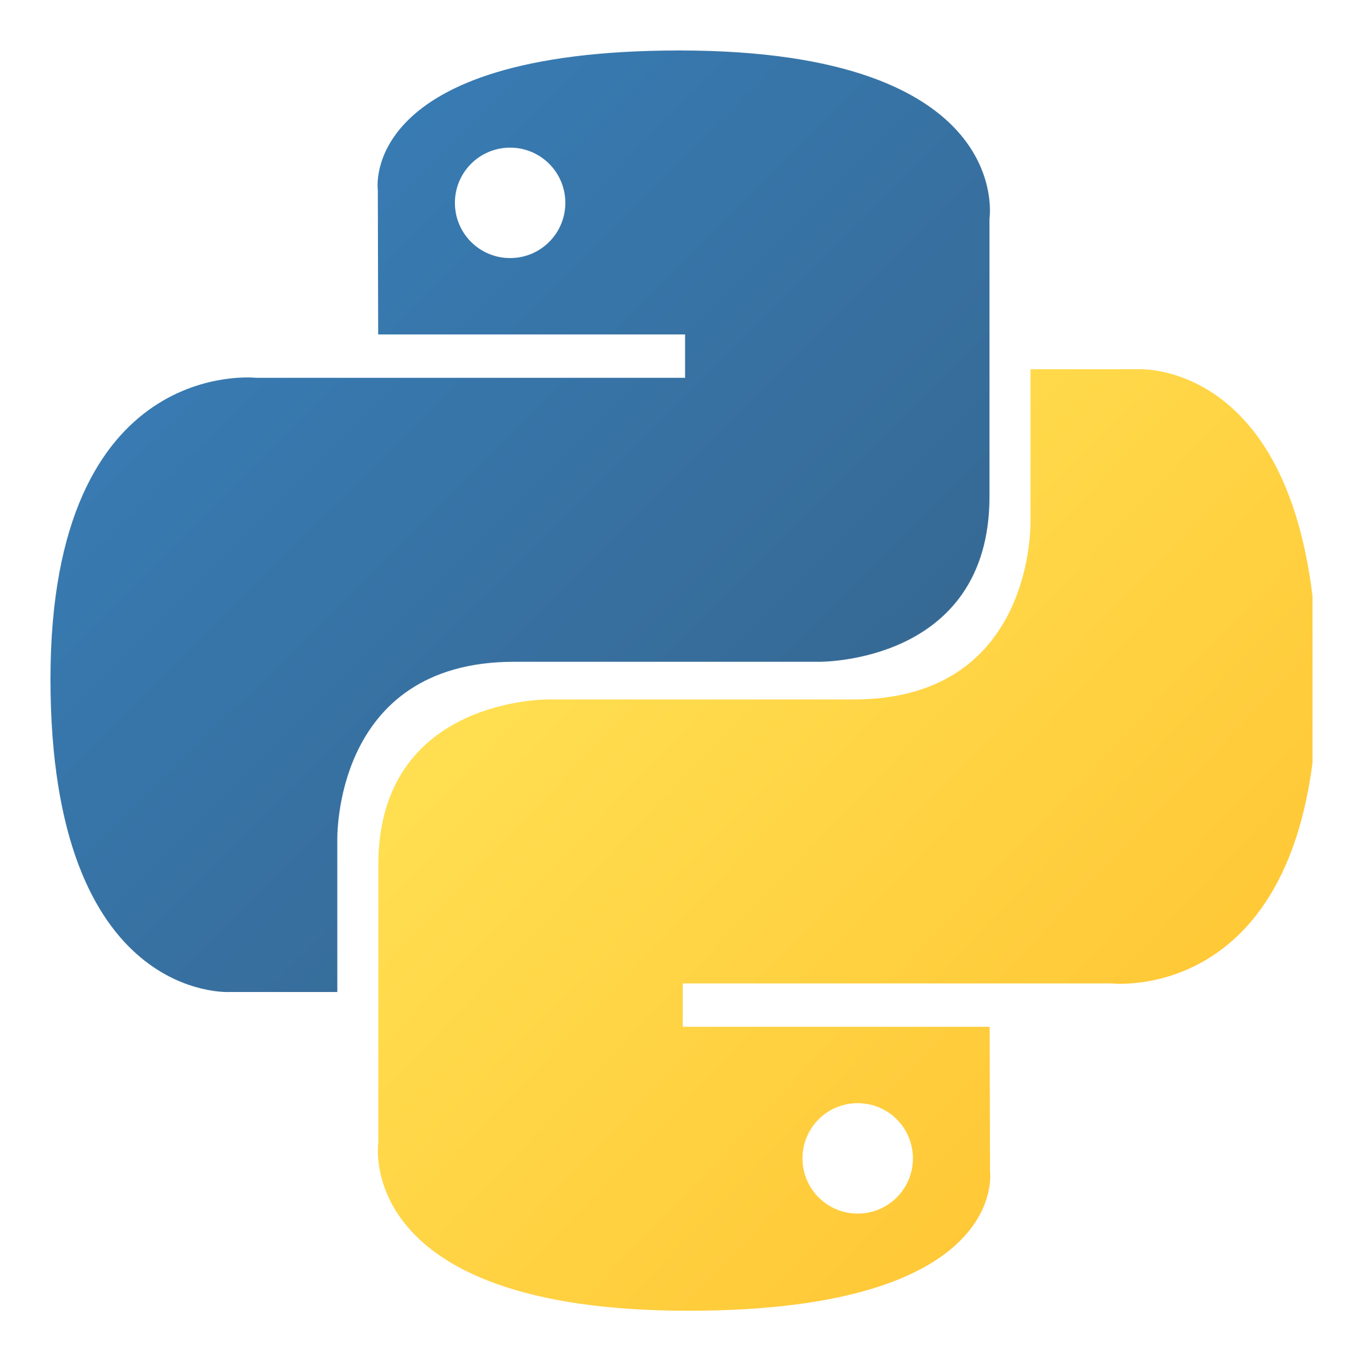
Python
Criado por: Jason Volney Silva - 19/03/20

Slide 2
A história do Python
Em 1991, o matemático Guido van Rossum criou a linguagem de programação Python, escreveu na documentação oficial da linguagem um breve histórico do início do seu desenvolvimento. Conta que no final de 1990 nos laboratórios do CWI, foi criado o Python como uma linguagem de scripts para o Sistema Operacional Distribuído Amoeba. Evolucionada da linguagem ABC, que tinha um foco para usuários como físicos, engenheiros e lingüistas, ela nasce para ser uma linguagem para os leigos em computação também a utilizarem. Em 1995, continuando o trabalho na CNRI nos Estados Unidos e depois em 2000 na BeOpen.com, formando a BeOpen PythonLabs.
Em outubro do mesmo ano, a PythonLabs mudou para Digital Creations, atualmente chama-se Zope Corporation3. Em 2001, a Python Software Foundation4 foi formada, uma organização não-comercial criada especificamente para trabalhar com propriedade intelectual do software. A Zope Corporation é um membro-patrocinador da PSF até hoje. Conta também que o nome “Python” teve a sua origem no grupo humorístico do cinema britânico Monty Python, criador do programa Monty Python Flying Circus.
A linguagem foi pensada e estruturada para o ensino de programação, então ela teria que conter uma compreensão simples da estrutura para o fácil aprendizado e é isso que o Python apresenta, uma linguagem interpretada, de alto-nível e orientada a objeto.
Sua sintaxe é simples e elegante, ideal para scripts e desenvolvimento de aplicações rápidas, RAD. Guido van Rossum em entrevista para BeOpen.com disse que "o difícil é criar uma linguagem que faça tanto sentido para outro ser humano quanto faz para uma máquina ler”, é costume em palestras sobre a linguagem dizer que “o que se pensa, escreve”.
Criado por: Jason Volney Silva - 19/03/20

Slide 3
Alguns exemplos de aplicações desenvolvidas em Python:​
​
Instagram​, OpenStack​, Anki​, Ansible​, Dropbox​, Ubuntu Software Center, YUM​, Gunicorn, BitTorrent
​
Só pra registrar, em 2017 Python foi eleita a linguagem mais usada no mundo, de acordo com o ranking do IEEE.​
Criado por: Jason Volney Silva - 19/03/20

Slide 4
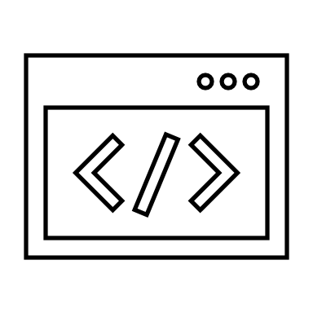
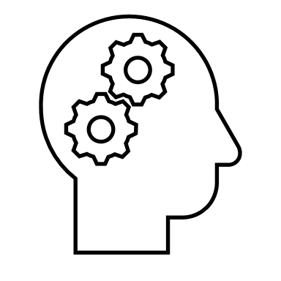
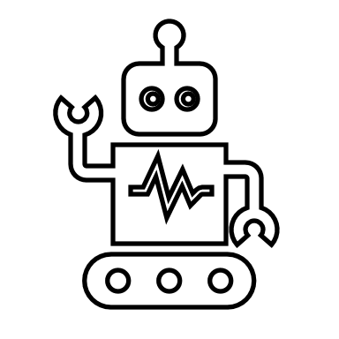
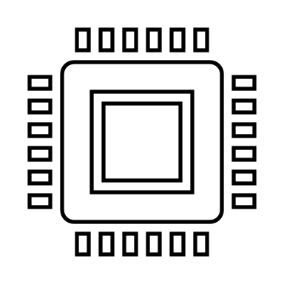
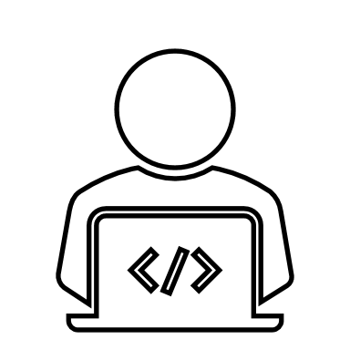
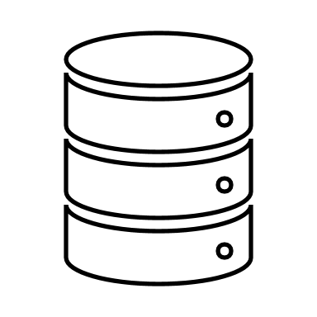
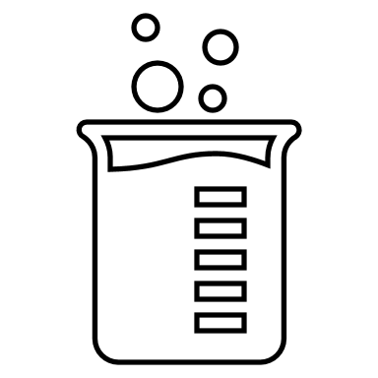

O que podemos desenvolver
Python é uma linguagem de propósito geral, podendo ser utilizada para o desenvolvimento de aplicações para desktop, web, dispositivos móveis, embarcados, além de ser amplamente usada para análise de dados.
Desenvolvimento Web
Inteligência Artificial
Scripting e Automação
IOT – Internet das Coisas
Computação Gráfica
Big Data
Enquadramento de Testes
Ciência de Dados
Criado por: Jason Volney Silva - 19/03/20

Slide 5
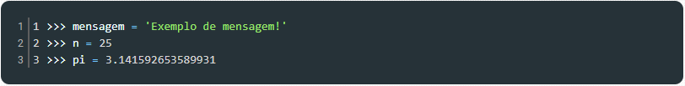
Declaração e atribuição de variáveis
Assim como em outras linguagens, o Python pode manipular variáveis básicas como strings (palavras ou cadeias de caracteres), inteiros e reais (float). Para criá-las, basta utilizar um comando de atribuição, que define seu tipo e seu valor, conforme vemos no código abaixo:
Nesse trecho foram feitas três atribuições. Na linha 1 foi atribuída uma string para uma nova variável chamada mensagem. Na linha 2 foi atribuído o valor inteiro 25 para n e na terceira linha foi atribuído um valor decimal para a variável pi.
Observe que não foi necessário fazer uma declaração explícita de cada variável, indicando o tipo ao qual ela pertence, pois isso é definido pelo valor que ela armazena, conforme vemos no código abaixo:
Criado por: Jason Volney Silva - 19/03/20

Slide 6
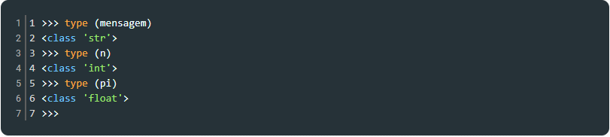
Declaração e atribuição de variáveis
Nesse código, a linha 2 indica que a variável pertence à classe string. A linha 4 indica que a variável representa a classe de inteiros. Por sua vez, a sexta linha indica que a variável pi é do tipo float.
Criado por: Jason Volney Silva - 19/03/20

Slide 7
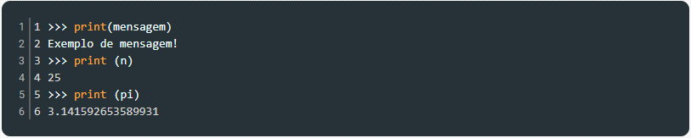
Declaração e atribuição de variáveis
Para exibir o conteúdo dessas variáveis utilizamos o comando de impressão print, da seguinte forma:
Nomeando variáveis
As variáveis podem ser nomeadas conforme a vontade do programador, com nomes longos, contendo letras e números. No entanto, elas devem necessariamente começar com letras minúsculas.
Além dessa regra é importante também estar atento às palavras reservadas da linguagem (Figura 1), que não podem ser utilizadas para nomear variáveis.
Criado por: Jason Volney Silva - 19/03/20

Slide 8
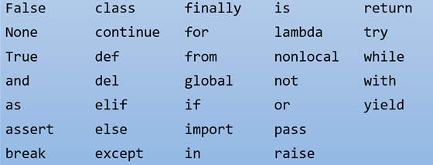
Palavras reservadas da linguagem Python
Criado por: Jason Volney Silva - 19/03/20

Slide 9
Fontes:
http://mindbending.org/pt/a-historia-do-python
https://pt.wikibooks.org/wiki/Python/Introdu%C3%A7%C3%A3o
https://play.google.com/store/apps/details?id=com.feteps.projeto.aprendapython&hl=pt_BR
https://www.hostgator.com.br/blog/10-motivos-para-voce-aprender-python/
https://kivy.org
http://devfuria.com.br/python/
https://www.devmedia.com.br/
Criado por: Jason Volney Silva - 19/03/20

